Slide 1

Chính sách nhóm
Group Policy
Nhóm 3
Lê Hoàng Long - B1809367
Lê Tấn Đức - B1809451
Phạm Lê - B1809474
Tống Nguyễn Thành Lộc - B1809480
Lương Hoài Phum - B1809499
CT235 - Quản Trị Mạng

Slide 2
Chính sách nhóm là gì?
Chính sách nhóm (GP) là những thiết đặt về những cấu hình của người dùng và máy tính như:
+ Software Settings
+ Scripts
+ Security Settings
+ Administrative Templates
+ Folder Redirection

Slide 3
Chính sách nhóm là gì?
Group Policy cho phép quản trị viên CNTT quản lý tự động từ một đến nhiều người dùng và máy tính

Slide 4
Đối tượng của chính sách nhóm
Đối tượng chính sách nhóm (GPO) là một nhóm các GP được thiết đặt cho computers, sites, domains, hay Ous.

Slide 5
Đối tượng của chính sách nhóm
Khi máy khởi động, Local Computer Policy áp đặt lên máy trước. Sau khi màn hình logon xuất hiện và user logon vào máy thì những GPO của Site, Domain, OU cha, OU con áp đặt tiếp lên máy theo trình tự:
Site policies -> Domain policies -> OU cha policies -> OU con policies
Theo trình tự thông thường policy áp sau cùng sẽ là policy “mạnh” nhất. Trình tự này được áp dụng để giải quyết khi có sự xung đột giữa các policy.

Slide 6
Hoạch Định
1. Chiến lược thiết kế các GPO:
Loại chính sách đơn (Single Policy type): mỗi thiết lập chính sách nhóm sử dụng một GPO
Loại chính sách đa (Multiple Policy type): một GPO cung cấp nhiều thiết lập chính sách nhóm.
Loại chính sách tận hiến (Dedicated Policy type): các GPO dành riêng cho các chính sách nhóm cấu hình cho máy tính hay cho người dùng.

Slide 7
Hoạch Định
2. Chiến lược cài đặt các GPO:
Cài đặt không tập trung: mỗi máy tính hay người dùng áp dụng nhiều GPOs
Cài đặt tập trung: mỗi máy tính hay người dùng chỉ áp dụng một GPO

Slide 8
Thực thi các chính sách nhóm
Tạo GPO / Liên kết các GPOs tới OUs, Domains, Sites
Lọc phạm vi của GPO / Gán điều khiển quản trị tới GPO
Hiển thị / thay đổi các thiết lập chính sách nhóm trên GPO
Đặc tả các xử lý ngoại lệ của các GPOs
Gỡ bỏ một liên kết các GPOs tới OUs, Domains, Sites
Xóa một GPO

Slide 9
Giới Thiệu RSoP
RSoP là tập các chính sách mà nó ảnh hưởng tới một người dùng hay một máy tính.

Slide 10
Giới Thiệu RSoP
Các bộ truy vấn RSoP kiểm tra tất cả GPO và tạo ra một báo cáo về các ảnh hưởng của GPO lên người dùng và máy tính.

Slide 11
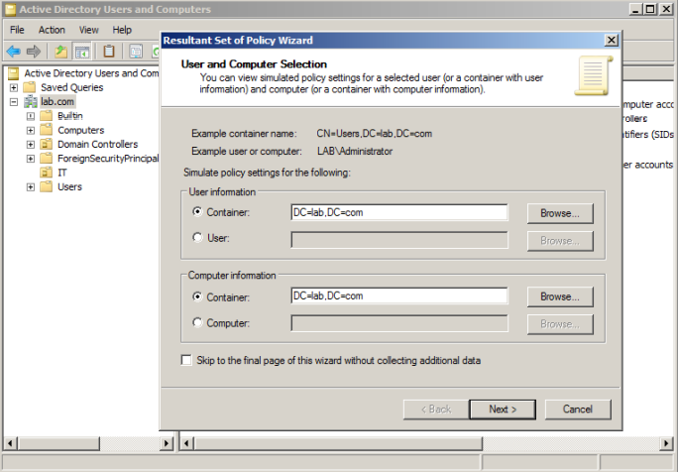
Giới Thiệu RSoP / Cách tạo ra RSoP
Dùng Resultant Set Of Policy Wizard

Slide 12
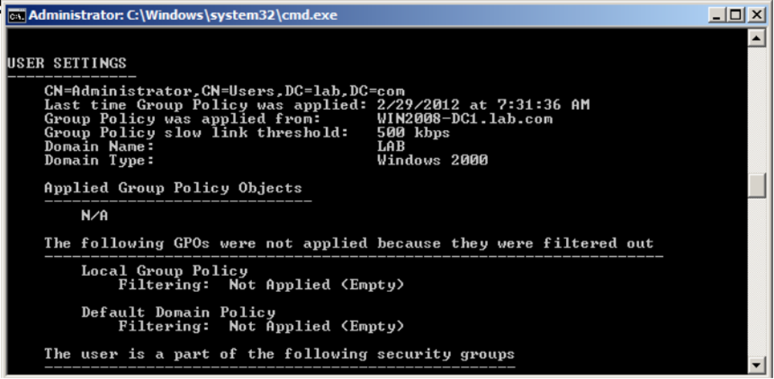
Giới Thiệu RSoP / Cách tạo ra RSoP
+ Dùng công cụ: Advanced System
+ Dùng công cụ: Advanced System Information-Policy

Slide 13

Cảm ơn thầy và các bạn
đã lắng nghe

